Slide 1

专题六
物质结构与性质

Slide 2



【高考这样考】
(2015·全国卷Ⅱ·T37)A、B、C、D为原子序数依次增大的四种元素，A²⁻和B⁺具有相同的电子构型；C、D为同周期元素，C核外电子总数是最外层电子数的3倍；D元素最外层有一个未成对电子。回答下列问题：
(1)四种元素中电负性最大的是________(填元素符号)，其中C原子的核外电子排布式为______________________。

Slide 3
(2)单质A有两种同素异形体，其中沸点高的是________(填分子式)，原因是________________________________；A和B的氢化物所属的晶体类型分别为________和____________。
(3)C和D反应可生成组成比为1∶3的化合物E，E的立体构型为_____
___，中心原子的杂化轨道类型为____________。
(4)化合物D₂A的立体构型为________，中心原子的价层电子对数为________，单质D与湿润的Na₂CO₃反应可制备D₂A，其化学方程式为
______________________。

Slide 4
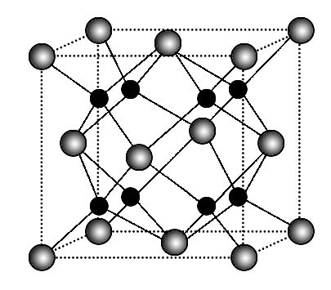
(5)A和B能够形成化合物F，其晶胞结构如图所示，晶胞参数a=
0.566 nm，F的化学式为________；晶胞中A原子的配位数为_____
_____；列式计算晶体F的密度(g·cm⁻³)__________ 。

Slide 5
【解析】A、B、C、D为原子序数依次增大的四种元素，A²⁻和B⁺具有相同的电子构型，则A是O，B是Na；C、D为同周期元素，C核外电子总数是最外层电子数的3倍，则C是P；D元素最外层有一个未成对电子，所以D是氯元素。
(1)非金属性越强，电负性越大，四种元素中电负性最大的是O。P的原子序数为15，其电子排布式为1s²2s²2p⁶3s²3p³(或[Ne]3s²3p³)。

Slide 6
(2)氧元素有氧气和臭氧两种单质，由于臭氧的相对分子质量较大，范德华力大，所以沸点高；A和B的氢化物为H₂O和NaH，晶体类型分别为分子晶体和离子晶体。
(3)C和D形成的物质为PCl₃，其中P含有一对孤电子对，其价层电子对数是4，所以立体构型为三角锥形，中心原子为sp³杂化。

Slide 7


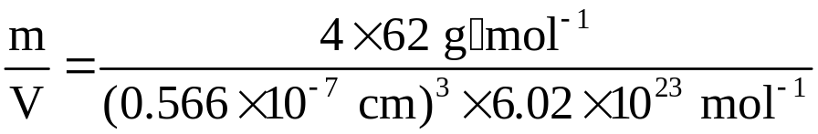
(4)化合物Cl₂O的中心原子O含有2对孤电子对，价层电子对数为4，所
以立体构型为V形，Cl₂和碳酸钠反应的化学方程式为2Cl₂+2Na₂CO₃+ H₂O====Cl₂O+2NaHCO₃+2NaCl。
(5)根据晶胞结构可知氧原子的个数=8× +6× =4，Na全部在晶
胞中，共计是8个，则F的化学式为Na₂O。以顶点氧原子为中心，与氧
原子距离最近的钠原子的个数是8个，即晶胞中A原子的配位数为8。
晶体F的密度= =2.27 g·cm⁻³。

Slide 8
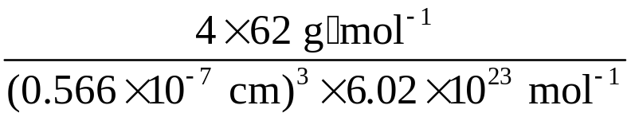
答案：(1)O 1s²2s²2p⁶3s²3p³(或[Ne]3s²3p³)
(2)O₃ O₃相对分子质量较大，范德华力大 分子晶体 离子晶体
(3)三角锥形 sp³
(4)V形 4 2Cl₂+2Na₂CO₃+H₂O====Cl₂O+2NaHCO₃+2NaCl
(5)Na₂O 8
=2.27 g·cm⁻³

Slide 9
【考纲要求】
1.原子结构与元素的性质：
(1)了解原子核外电子的排布原理及能级分布，能用电子排布式表示常见元素(1～36号)原子核外电子、价电子的排布。了解原子核外电子的运动状态。
(2)了解元素电离能、电负性的含义，并能用以说明元素的某些性质。
(3)了解原子核外电子在一定条件下会发生跃迁，了解其简单应用。

Slide 10
2.化学键与物质的性质：
(1)理解离子键、共价键、金属键的含义和形成，能根据物质的结构特征解释其物理性质。
(2)了解原子晶体的特征，能描述金刚石、二氧化硅等原子晶体的结构与性质的关系。
(3)了解金属晶体常见的堆积方式。
(4)能用价层电子对互斥理论或者杂化轨道理论推测常见的简单分子或离子的空间结构。

Slide 11
3.分子间作用力与物质的性质：
(1)了解化学键和分子间作用力的区别。
(2)了解氢键的存在对物质性质的影响，能列举含有氢键的物质。
(3)了解分子晶体与原子晶体、离子晶体、金属晶体的结构微粒、微粒间作用力的区别。
(4)能根据晶胞确定晶体的组成并进行相关的计算。
(5)了解晶格能的概念及其对离子晶体性质的影响。

Slide 12
【考查特点】
以非选择题形式命题，从元素推断、元素周期表内容出发，以重要元素与化合物为载体，在元素和性质推断的基础上进行考查：
(1)考查“式子”：原子或离子核外电子、价电子排布式或排布图，以及与此相关的内容如未成对电子数的确定、能级符号的书写等。
(2)考查“性质”：元素第一电离能和电负性的大小比较及应用、分子的极性、氢键对物质性质的影响、晶体的熔沸点高低比较等。

Slide 13
(3)考查“结构”：元素周期表、微粒的空间构型、常见晶体结构的分析等。
(4)考查“类型”：化学键类型，共价键类型，微粒中中心原子杂化类型，晶体类型等的判断。
(5)考查“计算”：有关晶胞的计算，包括晶体化学式、密度或晶胞体积等。

Slide 14

1.复习必记的四种金属核外电子排布式的书写。
Cr：_______________________________；
Fe：_______________________________；
Cu：________________________________；
Zn：________________________________。
1s²2s²2p⁶3s²3p⁶3d⁵4s¹或[Ar]3d⁵4s¹
1s²2s²2p⁶3s²3p⁶3d⁶4s²或[Ar]3d⁶4s²
1s²2s²2p⁶3s²3p⁶3d¹⁰4s¹或[Ar]3d¹⁰4s¹
1s²2s²2p⁶3s²3p⁶3d¹⁰4s²或[Ar]3d¹⁰4s²

Slide 15
2.常考元素第一电离能的大小比较。
N__O__C，P__S__Si。
3.常考分子的杂化方式和空间构型。
CH₄：___杂化，_________；
NH₃：___杂化，_______；
H₂O：___杂化，____。
>
>
>
>
sp³
正四面体
sp³
三角锥
sp³
V形

Slide 16
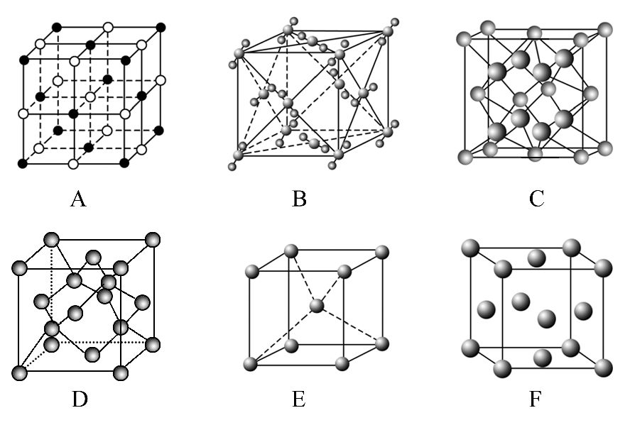
4.熟记几种常见的晶胞结构及晶胞含有的粒子数目：

Slide 17
4
4
A.NaCl(含__个Na⁺，__个Cl⁻)
B.干冰(含__个CO₂)
C.CaF₂(含__个Ca²⁺，__个F⁻)
D.金刚石(含__个C)
E.体心立方(含__个原子)
F.面心立方(含__个原子)
4
4
8
8
2
4

Slide 18
5.易错的知识点：
(1)ⅠA族和ⅡA族元素位于__区，ⅢA～ⅦA族和0族元素位于__区，
ⅢB～ⅦB族和Ⅷ族元素位于__区，ⅠB族和ⅡB族元素位于___区。
(2)一般地，原子的第一电离能越小，金属性_____。
(3)三键中有__个σ键和__个π键。一般σ键比π键_____。
(4)杂化轨道只用于形成_____或者用来容纳未参与成键的孤电子对，
未参与杂化的p轨道可用于形成_____。
s
p
d
ds
越强
1
2
稳定
σ键
π键

Slide 19
小于
高于
(5)氢键的存在使冰的密度_____水的密度，使H₂O的沸点_____H₂S的
沸点。
(6)分子晶体具有熔点___、硬度_____、易升华的物理特性。
(7)原子晶体中相邻原子间以共价键相结合，___硬度、___熔点是原
子晶体的物理特性。
(8)晶格能_____，形成的离子晶体越稳定，而且熔点越高，硬度越
大。
低
很小
高
高
越大

Slide 20

考点一 原子结构、分子结构与性质
【典例1】(2014·新课标全国卷Ⅱ)周期表前四周期的元素a、b、c、d、e，原子序数依次增大。a的核外电子总数与其周期数相同，b的价电子层中的未成对电子有3个，c的最外层电子数为其内层电子数的3倍，d与c同族，e的最外层只有1个电子，但次外层有18个电子。回答下列问题：

Slide 21
(1)b、c、d中第一电离能最大的是________________(填元素符号)，e的价层电子轨道示意图为________________。
(2)a和其他元素形成的二元共价化合物中，分子呈三角锥形，该分子的中心原子的杂化方式为________；分子中既含有极性共价键，又含有非极性共价键的化合物是____________(填化学式，写出两种)。
(3)这些元素形成的含氧酸中，分子的中心原子的价层电子对数为3的酸是______________；酸根呈三角锥结构的酸是_______________
_________(填化学式)。

Slide 22
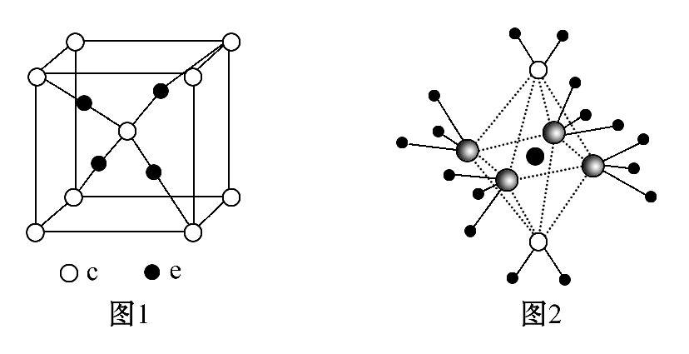
(4)e和c形成的一种离子化合物的晶体结构如图1，则e离子的电荷为________________。
(5)这5种元素形成的一种1∶1型离子化合物中，阴离子呈四面体结构；阳离子呈轴向狭长的八面体结构(如图2所示)。

Slide 23
该化合物中，阴离子为________________，阳离子中存在的化学键类型有__________________；该化合物加热时首先失去的组分是________________，判断理由是_________________________。

Slide 24
【破题关键】
(1)当全充满、半充满或全空时，原子结构稳定，对元素第一电离能
产生影响。
(2)能用价层电子对互斥理论判断微粒的构型和杂化方式。价层电子
对数n= 。
(3)利用均摊法计算晶胞中拥有微粒个数，然后求晶体的化学式，进
而可以求出元素的化合价。
(4)题干图2中要明确H₂O、NH₃的分子构型和O、N的成键情况。

Slide 25
【解析】a的核外电子总数与其周期数相同，则a为氢；b的价电子层中的未成对电子有3个，则b为氮；c的最外层电子数为其内层电子数的3倍，则c为氧；d与c同主族，d为硫；e的最外层只有1个电子，但次外层有18个电子，其电子排布式应为1s²2s²2p⁶3s²3p⁶3d¹⁰4s¹，为铜元素。

Slide 26
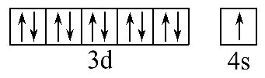
(1)同一周期的元素第一电离能从左往右逐渐增大，但是氮元素的2p
轨道因为是半满的，因此其第一电离能反常得高，同一主族的元素从
上到下第一电离能逐渐减小，因此三者电离能大小为N>O>S；铜的电
子排布式为1s²2s²2p⁶3s²3p⁶3d¹⁰4s¹，因此其价层电子轨道示意图为
；
(2)根据题意应该是形成氨气，氨气中氮原子为sp³杂化，分子中既有
非极性键又有极性键的二元化合物有H₂O₂、N₂H₄、C₂H₆等；

Slide 27
(3)符合题意的酸是HNO₂、HNO₃；酸根为三角锥形的酸是H₂SO₃；
(4)晶胞中氧原子有1+8× =2；铜原子的个数为4，因此该晶体为氧化亚铜，其中铜原子为+1价；

Slide 28
(5)这5种元素形成的一种1∶1型离子化合物中，阴离子呈四面体结构，则阴离子为硫酸根，根据阳离子的结构图可以知道该阳离子中含有一个铜离子，四个氨分子，两个水分子，因此该物质的化学式为[Cu(NH₃)₄(H₂O)₂]SO₄，阳离子中存在配位键和共价键，该化合物加热时首先失去水，原因是铜离子与水所形成的配位键要比与氨气所形成的配位键弱。

Slide 29

答案：(1)N
(2)sp³ H₂O₂、N₂H₄(合理即可)
(3)HNO₂、HNO₃ H₂SO₃
(4)+1
(5) 共价键和配位键 H₂O H₂O与Cu²⁺的配位键比NH₃与Cu²⁺的弱

Slide 30
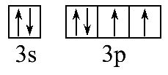
【互动探究】
(1)写出d元素原子的电子排布式和外围电子排布图。
提示：d元素为S，因此电子排布式为1s²2s²2p⁶3s²3p⁴，外围电子排布
图为 。

Slide 31
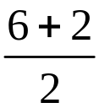
(2)图1所示的晶体中c的配位数为几？这几个e构成什么几何构型？
提示：4，正四面体。
(3)判断第(5)小题中阴离子的中心原子的杂化方式和微粒构型。
提示：阴离子为 ，其中心原子S的价电子对数为 =4，所
以为正四面体形，硫原子采用sp³杂化。

Slide 32
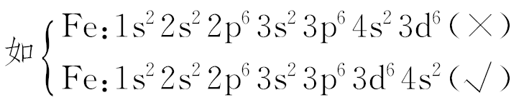
【误区提醒】
1.在写基态原子的电子排布式时，常出现以下错误：
(1)3d、4s书写顺序混乱。

Slide 33
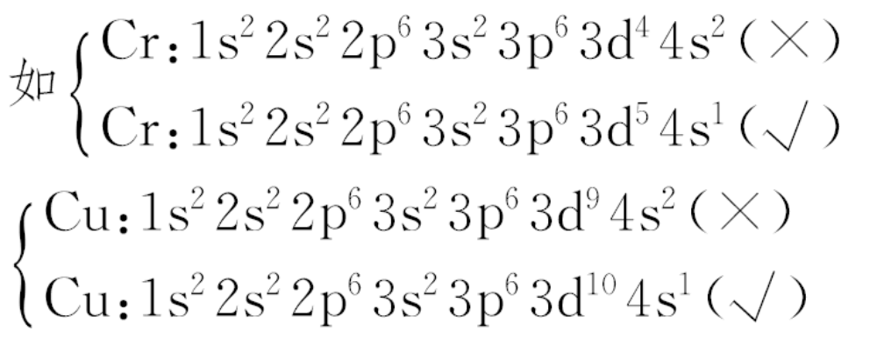
(2)违背洪特规则特例。

Slide 34




2.在写基态原子的电子排布图时，常出现以下错误：
(1) (违反能量最低原理)。
(2) (违反泡利原理)。
(3) (违反洪特规则)。
(4) (违反洪特规则)。

Slide 35
3.常见分子的空间构型及杂化轨道类型归纳：
价层 电子 对数 | 成键 对数 | 孤电子对数 | VSEPR模型名称 | 分子空间构型名称 | 中心原子杂化类型 | 实例
2 | 2 | 0 | 直线形 | 直线形 | sp | BeCl₂
3 | 3 | 0 | 平面三角形 | 平面三角形 | sp² | BF₃
 | 2 | 1 |  | V形 |  | SO₂
4 | 4 | 0 | 正四面体形 | 正四面体形 | sp³ | CH₄
 | 3 | 1 |  | 三角锥形 |  | NH₃
 | 2 | 2 |  | V形 |  | H₂O

Slide 36
4.判断分子或离子中中心原子的杂化轨道类型的一般方法：
(1)看中心原子有没有形成双键或三键。如果有1个三键，则其中有2个π键，用去了2个p轨道，则为sp杂化；如果有1个双键则其中有1个π键，则为sp²杂化；如果全部是单键，则为sp³杂化。
(2)由分子的空间构型结合价层电子对互斥理论判断。没有填充电子的空轨道一般不参与杂化，1对孤电子对占据1个杂化轨道。如NH₃为三角锥形，且有一对孤电子对，即4条杂化轨道应呈正四面体形，为sp³杂化。

Slide 37
【题组过关】
1.(2015·福建高考)科学家正在研究温室气体CH₄和CO₂的转化和利用。
(1)CH₄和CO₂所含的三种元素电负性从小到大的顺序为_______。
(2)下列关于CH₄和CO₂的说法正确的是________(填序号)。
a.固态CO₂属于分子晶体
b.CH₄分子中含有极性共价键，是极性分子
c.因为碳氢键键能小于碳氧键，所以CH₄熔点低于CO₂
d.CH₄和CO₂分子中碳原子的杂化类型分别是sp³和sp

Slide 38
(3)在Ni基催化剂作用下，CH₄和CO₂反应可获得化工原料CO和H₂。
①基态Ni原子的电子排布式为______________，该元素位于元素周期表中的第________族。
②Ni能与CO形成正四面体形的配合物Ni(CO)₄，1 mol Ni(CO)₄中含有________molσ键。

Slide 39
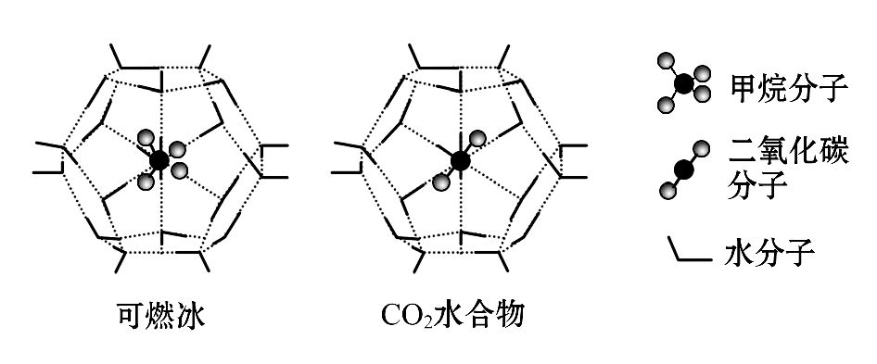
(4)一定条件下，CH₄、CO₂都能与H₂O形成笼状结构(如下图所示)的水合物晶体，其相关参数见下表。CH₄与H₂O形成的水合物晶体俗称“可燃冰”。

Slide 40
参数 分子 | 分子直径/nm | 分子与H₂O的 结合能E/kJ·mol⁻¹
CH₄ | 0.436 | 16.40
CO₂ | 0.512 | 29.91
①“可燃冰”中分子间存在的2种作用力是______________。
②为开采深海海底的“可燃冰”，有科学家提出用CO₂置换CH₄的设
想。已知上图中笼状结构的空腔直径为0.586 nm，根据上述图表，从物质结构及性质的角度分析，该设想的依据是_______________。

Slide 41
【解析】(1)元素的非金属性越强，其电负性就越大。在CH₄和CO₂所
含的H、C、O三种元素中，元素的非金属性由强到弱的顺序是O>C>H，
所以元素的电负性从小到大的顺序为H<C<O。
(2)a项，固态CO₂是由CO₂分子通过分子间作用力结合形成的分子晶
体，正确。b项，在CH₄分子中含有C—H极性共价键，由于该分子中各
个共价键空间排列对称，是正四面体形的分子，所以该分子是非极性
分子，错误。c项，CH₄和CO₂都是由分子构成的分子晶体，分子之间

Slide 42
通过分子间作用力结合，分子间作用力越强，物质的熔、沸点就越高，与分子内的化学键的强弱无关，错误。d项，CH₄分子中碳原子形成的都是σ键，碳原子的杂化类型是sp³杂化，而CO₂分子中碳原子与两个氧原子分别形成了两个共价键，一个σ键，一个π键，碳原子的杂化类型是sp杂化，正确。故答案选a、d。

Slide 43
(3)①28号元素Ni的基态原子的电子排布式为1s²2s²2p⁶3s²3p⁶3d⁸4s²或[Ar]3d⁸4s²，该元素位于元素周期表的第4周期第Ⅷ族。
②Ni能与CO形成正四面体形的配合物Ni(CO)₄，在每个配位体中含有一个σ键，在每个配位体与中心原子之间形成一个σ键，所以1 mol Ni(CO)₄中含有8 molσ键。

Slide 44
(4)①“可燃冰”中分子间存在的2种作用力是分子间作用力和氢键，分子间作用力也叫范德华力。②根据表格数据可知，笼状空腔的直径是0.586 nm，而CO₂分子的直径是0.512 nm，笼状空腔直径大于CO₂分子的直径，而且CO₂与水分子之间的结合能大于CH₄，因此可以实现用CO₂置换CH₄的设想。

Slide 45
答案：(1)H、C、O (2)a、d
(3)①1s²2s²2p⁶3s²3p⁶3d⁸4s²或[Ar]3d⁸4s² Ⅷ ②8
(4)①氢键、范德华力
②CO₂的分子直径小于笼状空腔直径，且与H₂O的结合能大于CH₄

Slide 46

2.(2015·福州一模)三氟化氮是一种无色、无味、无毒且不可燃的气
体，在半导体加工、太阳能电池和液晶显示器制造中得到广泛应用。
NF₃是一种三角锥形分子，键角102°，沸点-129℃；可在铜的催化作
用下由F₂和过量NH₃反应得到：4NH₃+3F₂ NF₃+3NH₄F。
(1)上述化学方程式中的5种物质所含的化学键类型有______(填序
号)。
a.离子键 b.共价键 c.配位键 d.金属键

Slide 47
(2)与铜属于同一周期，且未成对价电子数最多的元素基态原子价电子排布式为_________________。
(3)NF₃的沸点比NH₃的沸点(-33℃)低得多的主要原因是________。
(4)理论上HF、NaAlO₂和NaCl按6∶1∶2的物质的量之比恰好反应生成HCl、H₂O和一种微溶于水的重要原料，该物质含有三种元素，在金属铝的冶炼中有重要作用。该物质为配合物，其中心离子是________，配位数为________。

Slide 48
(5)根据下列五种元素的第一至第四电离能数据(单位：kJ·mol⁻¹)，回答下面各题：
元素代号 | I₁ | I₂ | I₃ | I₄
Q | 2 080 | 4 000 | 6 100 | 9 400
R | 500 | 4 600 | 6 900 | 9 500
S | 740 | 1 500 | 7 700 | 10 500
T | 580 | 1 800 | 2 700 | 11 600
U | 420 | 3 100 | 4 400 | 5 900

Slide 49
①在元素周期表中，最可能处于同一族的是________和_______。
②T元素最可能是________(填“s”“p”“d”“ds”等)区元素。若T为第2周期元素，F是第3周期元素中原子半径最小的元素，则T、F形成化合物的空间构型为________，其中心原子的杂化轨道类型为________。

Slide 50
【解析】(1)NH₄F中含有离子键、共价键和配位键，Cu属于金属单质含有金属键。
(2)与铜属于同一周期，则为第4周期，未成对价电子数最多的元素，该元素的3d能级上有5个电子、4s能级上有1个电子时，其未成对电子数最多，所以该元素是24号元素铬元素，根据构造原理知，其基态原子核外电子排布式为1s²2s²2p⁶3s²3p⁶3d⁵4s¹(或[Ar]3d⁵4s¹)，则其价电子排布式为3d⁵4s¹。

Slide 51
(3)NH₃能形成氢键，NF₃只有范德华力，氢键的存在导致物质的熔沸点升高，所以NF₃的沸点比NH₃的沸点(-33℃)低得多。
(4)由题意可知该反应的化学方程式应为6HF+NaAlO₂+2NaCl====2HCl
+2H₂O+Na₃AlF₆，该微溶物为Na₃AlF₆，中心离子为Al³⁺，配位数为6。

Slide 52
(5)①由元素的电离能可以看出，Q的电离能很大，可能为零族元素；R和U的第一电离能较小，第二电离能剧增，故表现为+1价，最外层电子数为1，二者位于同一族；S的第一、第二电离能较小，第三电离能剧增，故表现为+2价，最外层电子数为2；T的第一、第二、第三电离能较小，第四电离能剧增，表现为+3价，最外层电子数为3。
②T的第一、第二、第三电离能较小，第四电离能剧增，表现为+3价，最外层电子数为3，可能为ⅢA族元素，其最后填入的电子是p电子，有可能是p区元素；

Slide 53
若T为第2周期元素，则T是硼元素，F是第3周期元素中原子半径最小的元素，则F是氯元素，T、F二者形成的化合物是BCl₃，BCl₃中硼原子价层电子对数=3+(3-3×1)=3且不含孤电子对，所以BCl₃为平面正三角形，硼原子采用sp²杂化。

Slide 54
答案：(1)a、b、c、d
(2)3d⁵4s¹
(3)NH₃能形成氢键，NF₃只有范德华力
(4)Al³⁺ 6
(5)①R U
②p 平面正三角形 sp²

Slide 55
【加固训练】1.(2014·江苏高考)含有NaOH的Cu(OH)₂悬浊液可用于检验醛基，也可用于和葡萄糖反应制备纳米Cu₂O。
(1)Cu⁺基态核外电子排布式为______________________。
(2)与OH⁻互为等电子体的一种分子为________(填化学式)。
(3)醛基中碳原子的轨道杂化类型是________；1 mol乙醛分子中含有的σ键的数目为________。

Slide 56
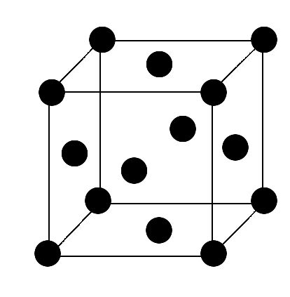
(4)含有NaOH的Cu(OH)₂悬浊液与乙醛反应的化学方程式为_______。
(5)Cu₂O在稀硫酸中生成Cu和CuSO₄。铜晶胞结构如下图所示，铜晶体中每个铜原子周围距离最近的铜原子数目为________。

Slide 57
【解析】(1)Cu为29号元素，核外电子排布式为[Ar]3d¹⁰4s¹，Cu⁺为Cu失去4s轨道上的一个电子，则为[Ar]3d¹⁰。
(2)等电子体必须具备原子数相等，价电子数相等，O得一个电子，即为F，所以OH⁻与HF互为等电子体。
(3)醛基中的C为碳氧双键，属于sp²杂化，CH₃CHO中单键均为σ键，
C＝O中有一个为σ键，共有6 mol。
(4)醛基在碱性条件下，可被Cu(OH)₂氧化生成Cu₂O沉淀。
(5)Cu为面心立方晶胞，配位数为12。

Slide 58

答案：(1)[Ar]3d¹⁰或1s²2s²2p⁶3s²3p⁶3d¹⁰
(2)HF
(3)sp² 6N_{A}或6×6.02×10²³个
(4)2Cu(OH)₂+CH₃CHO+NaOH CH₃COONa+Cu₂O↓+3H₂O
(5)12

Slide 59

2.(2015·玉林二模)GTN{[Ni(CHZ)₃](ClO₄)₂}是一种新型的起爆药。
(1)基态镍原子有________个未成对电子，二价镍离子核外电子排布
式为____________________。
(2) 的空间构型是__________________(用文字描述)；与
互为等电子体的一种分子为________(填化学式)；HClO₄酸性比HClO₂
强，其原因是_____________________。

Slide 60
(3)化学式中CHZ为碳酰肼，化学式为CO(N₂H₃)₂，碳酰肼中碳原子的
杂化轨道类型为________；1 mol CO(N₂H₃)₂分子中含有σ键数目为
________。

Slide 61
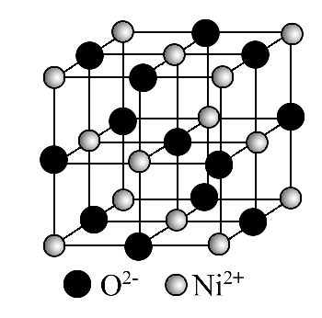
(4)高氯酸三碳酰肼合镍可由NiO、高氯酸及碳酰肼化合而成，NiO的晶
胞结构如图所示，晶胞中含有的Ni²⁺数目为x，Ni²⁺的配位数为y，NiO
晶胞中棱长a=0.208 nm，每个镍离子距离最近的镍离子数目为z。
①x∶y∶z=________。
②NiO晶体的密度为________g·cm⁻³(不必计算出结果)。

Slide 62
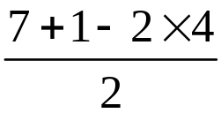
【解析】(1)镍原子核外有28个电子，原子核外电子排布式为1s²2s²2p⁶3s²3p⁶3d⁸4s²，3d能级有两个未成对的电子，Ni失去4s能级
2个电子形成Ni²⁺，Ni²⁺核外电子排布式为1s²2s²2p⁶3s²3p⁶3d⁸。
(2) 中氯原子价层电子对数为4+ =4，没有孤电子对，
故其空间构型是正四面体；原子总数相同、价电子总数相同的微
粒互为等电子体，与 互为等电子体的一种分子为CCl₄；HClO₄有
3个非羟基氧，而HClO₂有1个非羟基氧，非羟基氧越多，酸性越强，
HClO₄酸性比HClO₂强。

Slide 63
(3)CO(N₂H₃)₂中C与O之间形成双键，与N之间形成C—N单键，没有孤
电子对，杂化轨道数目为3，C采取sp²杂化，—N₂H₃中氮原子之间形
成N—N单键，N与H之间形成N—H单键，分子中含有11个σ键，故
1 mol CO(N₂H₃)₂分子中含有σ键数目为11N_{A}。
(4)①Ni²⁺位于晶胞顶点及面心，晶胞中Ni²⁺数目x=8× +6× =4，以
顶点Ni²⁺研究，与之最近的O²⁻位于棱中间且关于Ni²⁺对称，故Ni²⁺的配
位数y=6，与之最近的Ni²⁺位于面心，每个顶点为12个面共用，与之
距离最近的镍离子数目z=12，故x∶y∶z=4∶6∶12=2∶3∶6。

Slide 64

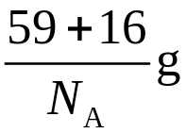
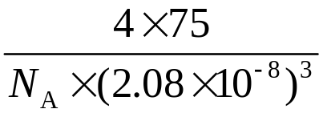
②晶胞中O²⁻数目为1+12× =4，故晶胞质量为4× ，晶胞
体积为(2.08×10⁻⁸cm)³，故晶胞密度为4× ÷(2.08×10⁻⁸cm)³ = g·cm⁻³。

Slide 65
答案：(1)2 1s²2s²2p⁶3s²3p⁶3d⁸
(2)正四面体 CCl₄ HClO₄有3个非羟基氧，而HClO₂有1个非羟基氧
(3)sp² 11N_{A}
(4)①2∶3∶6 ②

Slide 66
考点二 晶体结构与性质
【典例2】(2014·新课标全国卷Ⅰ)早期发现的一种天然二十面体准晶颗粒由Al、Cu、Fe三种金属元素组成。回答下列问题：
(1)准晶是一种无平移周期序，但有严格准周期位置序的独特晶体，可通过____________方法区分晶体、准晶体和非晶体。
(2)基态铁原子有________个未成对电子，Fe³⁺的电子排布式为_________________，可用硫氰化钾检验Fe³⁺，形成配合物的颜色为____________。

Slide 67
(3)新制备的Cu(OH)₂可将乙醛(CH₃CHO)氧化成乙酸，而自身还原成Cu₂O，乙醛中碳原子的杂化轨道类型为______；1 mol乙醛分子中含有的σ键的数目为__________________。乙酸的沸点明显高于乙醛，其主要原因是___________________________。Cu₂O为半导体材料，在其立方晶胞内部有4个氧原子，其余氧原子位于面心和顶点，则该晶胞中有__________________________个铜原子。

Slide 68
(4)铝单质为面心立方晶体，其晶胞参数a=0.405 nm，晶胞中铝原子的配位数为________________。列式表示铝单质的密度_____g·cm⁻³
(不必计算出结果)。

Slide 69
【破题关键】
(1)会写铁原子的核外电子排布式，明确洪特规则的内容。
(2)乙醛分子中含有两种碳原子。
(3)乙酸分子之间能形成氢键，而乙醛分子之间不能形成氢键。
(4)利用均摊法计算晶胞中微粒的个数。
(5)取1 mol晶体计算出该晶体一个晶胞的质量，再计算出一个晶胞的体积，然后根据公式计算晶体的密度。

Slide 70
【解析】(1)区别晶体、准晶体与非晶体最可靠的方法是X-射线衍射。
(2)26号元素铁的核外电子排布式为1s²2s²2p⁶3s²3p⁶3d⁶4s²，由此可知基态铁原子的3d轨道上有4个未成对电子，当铁原子失去4s轨道上的两个电子和3d轨道上的一个电子时形成三价铁离子，因此三价铁离子的核外电子排布式为1s²2s²2p⁶3s²3p⁶3d⁵，三价铁离子遇硫氰酸根离子变成红色。

Slide 71
(3)乙醛中甲基上的碳为sp³杂化，醛基上的碳原子为sp²杂化；乙醛分子中有5个单键、一个双键，其中五个单键全是σ键，双键中一个是σ键，一个是π键；乙酸分子间存在分子间氢键，因此沸点较高；氧化亚铜晶胞中含有氧原子个数为4+8×1/8+6×1/2=8，根据氧化亚铜的化学式可知，晶胞中铜原子和氧原子的个数之比为2∶1，所以晶胞中铜原子个数为16个。

Slide 72
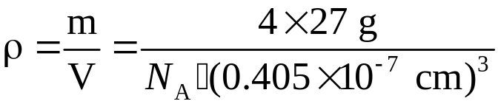
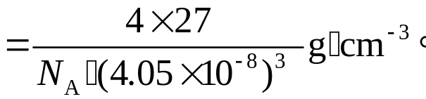
(4)在晶体中，与铝原子距离相等且最近的铝原子共有3×4=12个，所
以在晶胞中铝原子的配位数为12，一个晶胞中含有铝原子的个数是
8×1/8+6×1/2=4，晶体的密度为

Slide 73
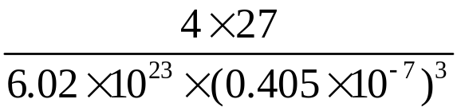
答案：(1)X-射线衍射 (2)4 1s²2s²2p⁶3s²3p⁶3d⁵ 红色
(3)sp³、sp² 6N_{A}
CH₃COOH存在分子间氢键 16
(4)12

Slide 74
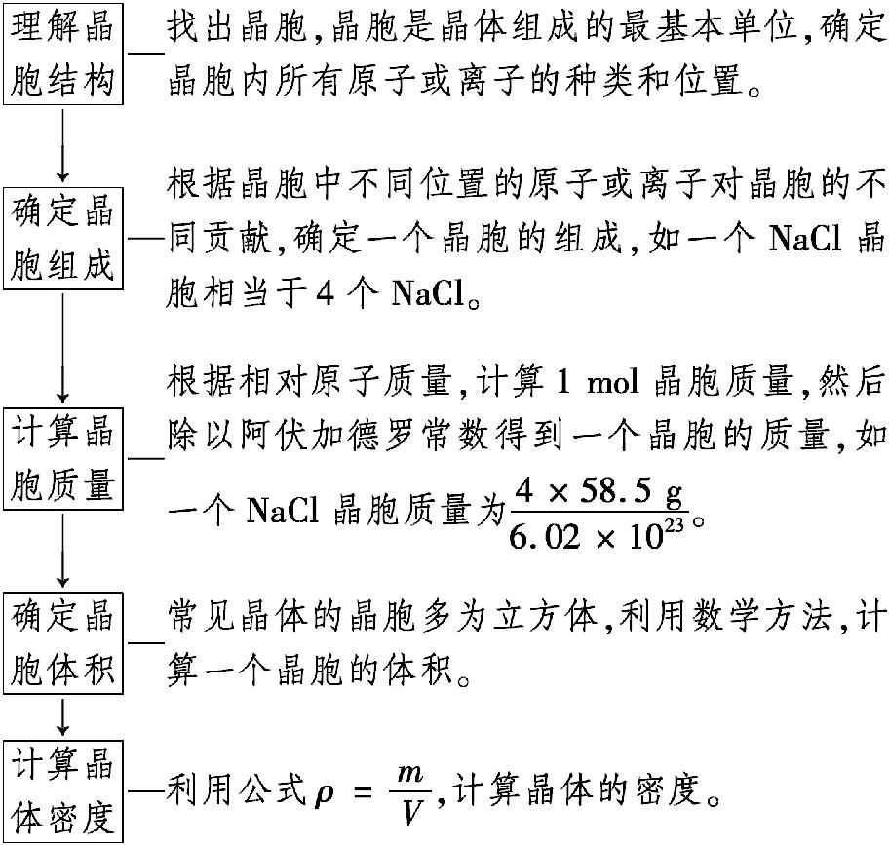
【思维建模】解答有关晶胞计算的流程

Slide 75
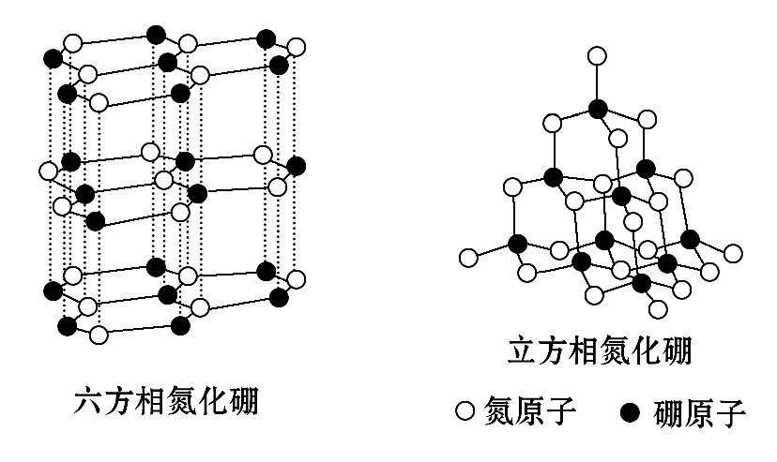
【题组过关】
1.(2014·福建高考)氮化硼(BN)晶体有多种相结构。六方相氮化硼是通常存在的稳定相，与石墨相似，具有层状结构，可作高温润滑剂。立方相氮化硼是超硬材料，有优异的耐磨性。它们的晶体结构如图所示。

Slide 76
(1)基态硼原子的电子排布式为___________。
(2)关于这两种晶体的说法，正确的是___________ (填序号)。
a.立方相氮化硼含有σ键和π键，所以硬度大
b.六方相氮化硼层间作用力小，所以质地软
c.两种晶体中的B—N键均为共价键
d.两种晶体均为分子晶体

Slide 77
(3)六方相氮化硼晶体层内一个硼原子与相邻氮原子构成的空间构型为________________，其结构与石墨相似却不导电，原因是_______
____________________________。
(4)立方相氮化硼晶体中，硼原子的杂化轨道类型为_____________
_______________。该晶体的天然矿物在青藏高原下约300 km的古地壳中被发现。根据这一矿物形成事实，推断实验室由六方相氮化硼合成立方相氮化硼需要的条件应是_________________________。

Slide 78
(5)NH₄BF₄(氟硼酸铵)是合成氮化硼纳米管的原料之一。1 mol NH₄BF₄含有______________mol配位键。

Slide 79
【解析】(1)硼元素位于元素周期表第2周期第ⅢA族，故基态硼原子的电子排布式为1s²2s²2p¹。
(2)根据立方相氮化硼只含有σ键，a错误；六方相氮化硼层间存在分子间作用力，该作用力小(同石墨)，所以质地软，b正确；两种晶体中的B—N键均为共价键，c正确；从题图看出立方相氮化硼属于原子晶体，d错误。

Slide 80
(3)六方相氮化硼晶体层内一个硼原子与相邻3个氮原子形成3个σ键，无孤电子对，其构成的空间构型为平面三角形；其结构与石墨相似，但六方相氮化硼晶体的层状结构中没有自动移动的电子，故不导电。

Slide 81


(4)立方相氮化硼晶体中，硼原子与相邻4个氮原子形成4个σ键(其中
有1个配位键)，故硼原子的杂化轨道类型为sp³；根据立方相氮化硼
晶体的天然矿物在青藏高原下约300 km的古地壳中被发现，可推断实
验室由六方相氮化硼合成立方相氮化硼需要的条件是“高温、高
压”。
(5)NH₄BF₄(氟硼酸铵)含有 、 ，1个 中含有1个配位
键，1个 中也含有1个配位键，故1 mol NH₄BF₄含有2 mol配位
键。

Slide 82
答案：(1)1s²2s²2p¹ (2)b、c
(3)平面三角形 层状结构中没有自由移动的电子
(4)sp³ 高温、高压 (5)2

Slide 83
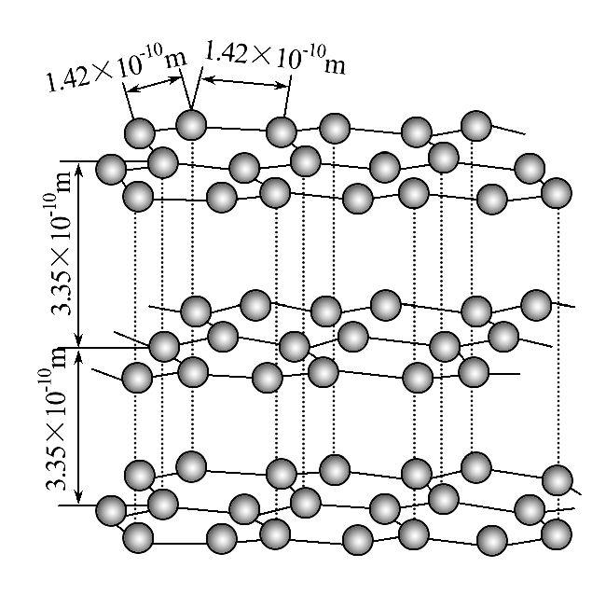
2.(2015·济宁二模)决定物质性质的重要因素是物质结构。请回答下列问题。
(1)下图是石墨的结构，其晶体中存在的作用力有________(填序号)。

Slide 84
A.σ键 B.π键 C.氢键 D.配位键 E.分子间作用力 F.金属键 G.离子键
(2)下面关于晶体的说法不正确的是________。
A.晶体熔点由低到高：CF₄<CCl₄<CBr₄<CI₄
B.硬度由大到小：金刚石>碳化硅>晶体硅
C.熔点由高到低：Na>Mg>Al
D.晶格能由大到小：NaF>NaCl>NaBr>NaI

Slide 85
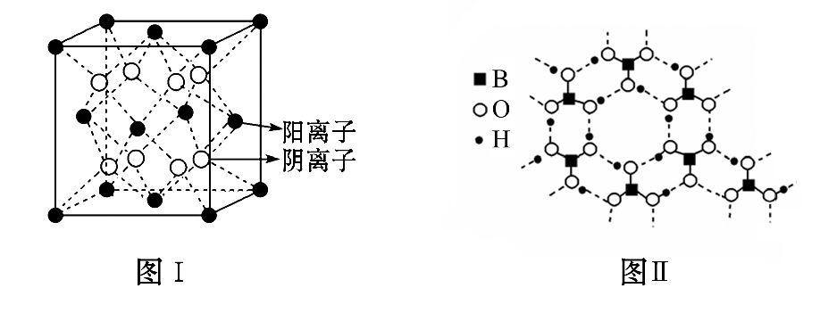
(3)CaF₂结构如图Ⅰ所示，Cu形成晶体的结构如图Ⅲ所示，图Ⅱ为H₃BO₃晶体结构图(层状结构，层内的H₃BO₃分子通过氢键结合)。

Slide 86
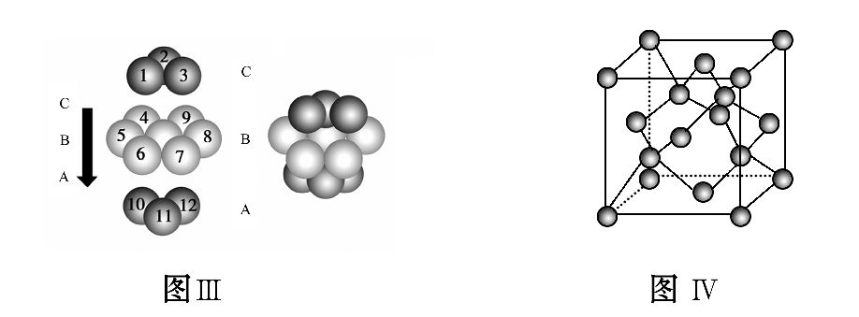
①图Ⅰ所示的晶体中与Ca²⁺最近且等距离的Ca²⁺数为________。
图Ⅲ中未标号的铜原子形成晶体后周围最紧邻的铜原子数为_____ _______________。
②H₃BO₃晶体中硼原子杂化方式为__________________________。

Slide 87
③三种晶体中熔点高低的顺序为__________(填化学式)。
(4)碳的某种单质的晶胞如图Ⅳ所示，一个晶胞中有________个碳原子；若该晶体的密度为ρg·cm⁻³，阿伏加德罗常数的值为N_{A}，则晶体中最近的两个碳原子之间的距离为________cm(用代数式表示)。

Slide 88
【解析】(1)石墨为层状结构，杂化类型为sp²，每一片层内部碳原子以σ键结合，每个碳原子还有一个未杂化的p轨道，肩并肩重叠，形成大π键，片层之间以分子间作用力结合。

Slide 89
(2)分子晶体的相对分子质量越大，熔沸点越高，则晶体熔点由低到高顺序为CF₄<CCl₄<CBr₄<CI₄，故A正确；键长越短，共价键越强，硬度越大，键长C—C<C—Si<Si—Si，则硬度由大到小为金刚石>碳化硅>晶体硅，故B正确；金属离子的电荷越多、半径越小，其熔点越高，则熔点由高到低为Al>Mg>Na，故C错误；离子半径越小、离子键越强，则晶格能越大，F、Cl、Br、I的离子半径逐渐增大，则晶格能由大到小为NaF>NaCl>NaBr>NaI，故D正确；

Slide 90
(3)①图Ⅰ在每个晶胞中与Ca²⁺最近且等距离的Ca²⁺数为3个，通过每个Ca²⁺可形成8个晶胞，每个Ca²⁺计算2次，所以与Ca²⁺最近且等距离的Ca²⁺数为(8×3)÷2=12个；由图Ⅲ可看出在每个铜原子周围有12个铜原子，铜原子形成晶体后周围最紧邻的铜原子数为12。
②H₃BO₃晶体结构为层状结构，则硼原子杂化方式为sp²。
③CaF₂属于离子晶体，Cu属于金属晶体，H₃BO₃属于分子晶体，则熔点由高到低为CaF₂>Cu>H₃BO₃。

Slide 91
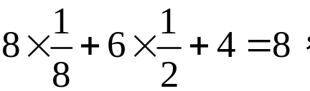

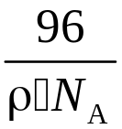
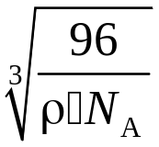

(4)碳原子位于图Ⅳ晶胞顶点、面心和体内，数目为
晶胞中含有8个碳原子；晶胞摩尔质量为8×12 g·mol⁻¹=96 g·mol⁻¹，
则晶胞的摩尔体积为 cm³·mol⁻¹，一个晶胞的体积为 cm³，
则晶胞边长为 cm，晶体中最近的两个碳原子之间的距离为
晶胞体对角线的 ，则晶体中最近的两个碳原子之间的距离为
× cm。

Slide 92
答案：(1)A、B、E (2)C
(3)①12 12 ②sp²
③CaF₂>Cu>H₃BO₃
(4)8 ×

Slide 93

【加固训练】1.(2015·保定一模)X、Y、Z、R、M、Q为前四周期元素，且原子序数依次增大，YZ₂是红棕色气体；X与Y元素可形成YX₃；R⁺与Z²⁻具有相同的核外电子排布；M⁻的M层电子数是K层电子数的4倍；Q²⁺的3d轨道中有9个电子。
请回答下列问题：
(1)Q⁺基态的核外电子排布式是_____________________________；
的空间立体构型是___________________________________；
X₂Z中Z原子的杂化类型为________。

Slide 94
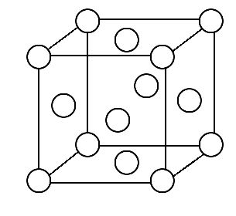
(2)下列判断错误的是________。
A.沸点：YH₃>PH₃>AsH₃
B.熔点：Si₃Y₄>RM>SiF₄
C.熔点：Q₂Z>Q₂S
D.第一电离能：Y>Z
(3)Q晶胞结构如图所示，Q晶体中每个Q原子周围距离最近的Q原子数目为________。

Slide 95
(4)将Q单质的粉末加入YX₃的浓溶液中，通入Z₂，充分反应后溶液呈深蓝色，该反应的离子方程式为__________________。
(5)QM(s)与Z₂反应生成QM₂(s)和一种黑色固体，在25℃、101 kPa下，已知该反应每消耗1 mol QM(s)，放出44.4 kJ的热量，该反应的热化学方程式是____________________________。

Slide 96

【解析】根据题目信息可知Y为氮，Z为氧，X为氢，R为钠，M为氯，Q为铜。(1)Q⁺基态的核外电子排布式是1s²2s²2p⁶3s²3p⁶3d¹⁰或([Ar]3d¹⁰)；Y 中氮原子为sp³杂化，该离子的空间构型为V形，X₂Z中氧原子的价层电子对数为4，氧原子采用sp³杂化。
(2)同一主族元素的氢化物的沸点随原子序数的增大而升高，但是氨气分子间形成氢键，沸点比PH₃的高，但AsH₃的沸点比PH₃的高，A项错误。

Slide 97
(3)铜晶胞中每个顶点处的铜原子距离最近且相等的铜原子有3×8× 1/2=12。
(4)将铜单质加入NH₃的浓溶液中，通入氧气，得到深蓝色溶液，说明生成铜离子的配合物，从而可写出离子方程式为2Cu+8NH₃·H₂O+O₂ ====2[Cu(NH₃)₄]²⁺+4OH⁻+6H₂O。

Slide 98
(5)根据题述信息，可知氯化亚铜和氧气反应生成氯化铜和黑色的氧化铜，根据原子守恒和参与反应的物质的量与反应热的关系，可知该反应的热化学方程式为4CuCl(s)+O₂(g)====2CuCl₂(s)+2CuO(s) ΔH=-177.6 kJ·mol⁻¹。

Slide 99
答案：(1)1s²2s²2p⁶3s²3p⁶3d¹⁰或([Ar]3d¹⁰)
V形 sp³杂化
(2)A (3)12
(4)2Cu+8NH₃·H₂O+O₂ ====2[Cu(NH₃)₄]²⁺+4OH⁻+6H₂O
(5)4CuCl(s)+O₂(g)====2CuCl₂(s)+2CuO(s)
ΔH=-177.6 kJ·mol⁻¹

Slide 100
2.(2015·铜川三模)已知A、B、C、D四种短周期元素，它们的核电荷数依次增大。A原子、C原子的L能层中都有两个未成对的电子，C、D同主族。E、F都是第4周期元素，E原子核外有4个未成对电子，F原子除最外能层只有1个电子外，其余各能层均为全充满。根据以上信息填空：
(1)基态D原子中，电子占据的最高能层符号是________，该能层具有的原子轨道数为________。

Slide 101
(2)E²⁺的价层电子排布图是________________，F原子的核外电子排布式是________________。
(3)A元素的最高价氧化物对应的水化物中心原子采取的轨道杂化方式为________________，B元素的气态氢化物的分子模型为________。
(4)化合物AC₂、B₂C和阴离子DAB⁻互为等电子体，它们结构相似，DAB⁻的电子式为_______________________。

Slide 102
(5)配合物甲的焰色反应呈紫色，其内界由中心离子E³⁺与配位体AB⁻构成，配位数为6，甲的水溶液可以用于实验室中E²⁺的定性检验，检验E²⁺的离子方程式为_______________________。

Slide 103
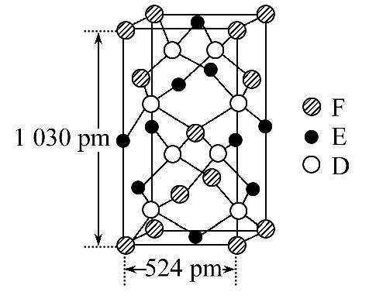
(6)某种化合物由D、E、F三种元素组成，其晶胞如图所示，则其化学式为________，该晶胞上下底面为正方形，侧面与底面垂直，根据图中所示的数据列式计算该晶体的密度：d=________g·cm⁻³。

Slide 104
【解析】A、B、C、D四种短周期元素，它们的核电荷数依次增大，A原子、C原子的L能层中都有两个未成对的电子，则A原子核外电子排布式为1s²2s²2p²，C原子核外电子排布式为1s²2s²2p⁴，故A为碳元素、C为氧元素；B原子序数介于C、O之间，则B为氮元素；C、D同主族，则D为硫元素；E、F都是第4周期元素，E原子核外有4个未成对电子，原子核外电子排布式为1s²2s²2p⁶3s²3p⁶3d⁶4s²，则E为Fe；F原子除最外能层只有1个电子外，其余各能层均为全充满，F原子核外电子数=2+8+18+1=29，则F为铜元素。

Slide 105

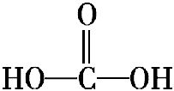
(1)基态硫原子中电子占据的最高能层为第3能层，符号为M，该能层
有1个s轨道、3个p轨道、5个d轨道，共有9个原子轨道。
(2)Fe²⁺的价层电子排布式为3d⁶，其价层电子排布图是 ，F
为铜元素，原子核外有29个电子，原子的核外电子排布式是1s²2s²2p⁶3s²3p⁶3d¹⁰4s¹。
(3)碳元素的最高价氧化物对应的水化物为H₂CO₃，分子结构式为
，中心碳原子成3个σ键、没有孤电子对，碳原子采取sp²杂
化方式；B的气态氢化物为NH₃，为三角锥形结构。

Slide 106
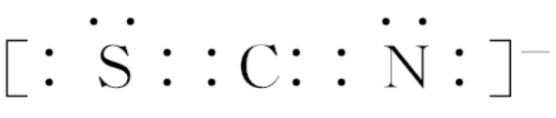
(4)化合物CO₂、N₂O和阴离子SCN⁻互为等电子体，它们结构相似，SCN⁻
中碳原子与硫、氮原子之间分别形成2对共用电子对，SCN⁻的电子式
为 。
(5)配合物甲的焰色反应呈紫色，含有钾元素，其内界由中心离子
Fe³⁺与配位体CN⁻构成，配位数为6，甲为K₃[Fe(CN)₆]，甲的水溶液可
以用于实验室中Fe²⁺的定性检验，检验Fe²⁺的离子方程式为3Fe²⁺+
2[Fe(CN)₆]³⁻====Fe₃[Fe(CN)₆]₂↓。

Slide 107
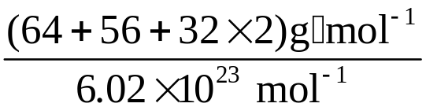
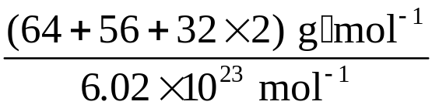
(6)晶胞中D(S)原子位于晶胞内部，原子数目为8个，E(Fe)原子6个
位于面上、4个位于棱上，E(Fe)原子数目=6× +4× =4，F(Cu)原
子4个位于面上、1个位于内部、8个位于顶点上，原子数目=4× +1
+8× =4，晶体中铜、铁、硫原子数目之比=4∶4∶8=1∶1∶2，
故该晶体化学式为CuFeS₂；晶胞质量= ×4，晶
胞体积=(524×10⁻¹⁰cm)²×(1 030×10⁻¹⁰)cm，该晶体的密度d=
[ ×4]÷[(524×10⁻¹⁰cm)²×(1 030×10⁻¹⁰)cm]
=4.32 g·cm⁻³。

Slide 108
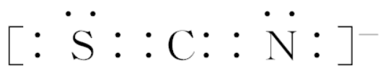
答案：(1)M 9
(2) 1s²2s²2p⁶3s²3p⁶3d¹⁰4s¹
(3)sp² 三角锥形
(4)
(5)3Fe²⁺+2[Fe(CN)₆]³⁻====Fe₃[Fe(CN)₆]₂↓
(6)CuFeS₂ 4.32

Slide 109
考点三 物质结构与性质的综合考查
【典例3】(2015·全国卷Ⅰ)碳及其化合物广泛存在于自然界中。回答下列问题：
(1)处于一定空间运动状态的电子在原子核外出现的概率密度分布可用________形象化描述。在基态¹⁴C原子中，核外存在________对自旋相反的电子。
(2)碳在形成化合物时，其键型以共价键为主，原因是________。

Slide 110
(3)CS₂分子中，共价键的类型有________，C原子的杂化轨道类型是________，写出两个与CS₂具有相同空间构型和键合形式的分子或离子_______________________。
(4)CO能与金属Fe形成Fe(CO)₅，该化合物的熔点为253 K，沸点为
376 K，其固体属于________晶体。

Slide 111
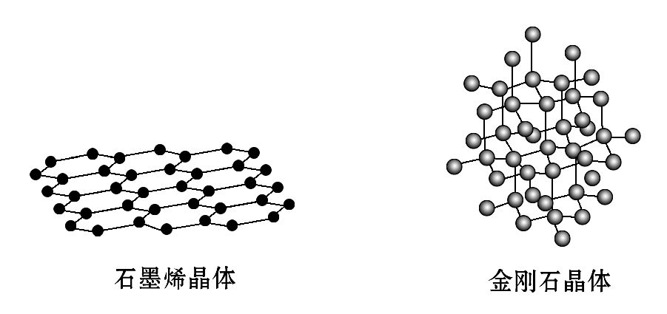
(5)碳有多种同素异形体，其中石墨烯与金刚石的晶体结构如图所示：

Slide 112
①在石墨烯晶体中，每个C原子连接________个六元环，每个六元环占有________个C原子。
②在金刚石晶体中，C原子所连接的最小环也为六元环，每个C原子连接________个六元环，六元环中最多有________个C原子在同一平面。

Slide 113
【破题关键】
(1)电子云是电子运动状态的形象化描述。
(2)根据泡利原理同一轨道内的两个电子的自旋方向是相反的。
(3)第ⅣA族元素的原子最外层只有4个电子，既不易得电子也不易失电子。
(4)CO₂和CS₂互为等电子体，等电子体具有相同的结构。
(5)利用价层电子对互斥理论判断中心原子的杂化方式。

Slide 114
(6)一般情况下分子晶体的熔、沸点较低。
(7)在石墨烯中每个碳原子形成3个共价键，一个共价键被2个六元环共用。
(8)在金刚石晶体中每个碳原子与周围碳原子形成4个共价键，可组合成6个角，每个角延伸为2个六元环。

Slide 115
【解析】(1)电子云是处于一定空间运动状态的电子在原子核外出现的概率密度分布的形象化描述；碳原子的核外有6个电子，电子排布式为1s²2s²2p²，其中1s、2s上2对电子的自旋方向相反，而2p轨道的电子自旋方向相同。
(2)在原子结构中，最外层电子小于4个的原子易失去电子，而碳原子的最外层是4个电子，且碳原子的半径较小，难以通过得或失电子达到稳定结构，所以通过共用电子对的方式，即形成共价键来达到稳定结构。

Slide 116
(3)CS₂分子中，C与S原子形成双键，每个双键都是含有1个σ键和1个π键，分子空间构型为直线形，则含有的共价键类型为σ键和π键；C原子的最外层形成2个σ键，无孤电子对，所以为sp杂化；O与S同主族，所以与CS₂具有相同空间构型和键合形式的分子为CO₂；与二氧化碳互为等电子体的离子有SCN⁻，所以SCN⁻的空间构型和键合方式与CS₂相同。
(4)该化合物熔点为253 K，沸点为376 K，熔沸点较低，所以为分子晶体。

Slide 117
(5)根据均摊法来计算。①石墨烯晶体中，每个碳原子被3个六元环共有，每个六元环占有的碳原子数是6×1/3=2；
②每个碳原子形成4个共价键，每2个共价键即可形成1个六元环，则可形成6个六元环，每个共价键被2个六元环共用，所以一个碳原子可连接12个六元环；根据数学知识，3个碳原子可形成一个平面，而每个碳原子都可构成1个正四面体，所以六元环中最多有4个碳原子共面。

Slide 118
答案：(1)电子云 2
(2)C有4个价电子且半径较小，难以通过得或失电子达到稳定结构
(3)σ键和π键 sp CO₂、SCN⁻(或COS等)
(4)分子
(5)①3 2 ②12 4

Slide 119
【方法归纳】晶体熔、沸点高低的比较方法
(1)不同类型晶体熔、沸点的比较。
①不同类型晶体：一般规律，原子晶体>离子晶体>分子晶体。
②金属晶体的差别很大，如钨、铂等很高，汞、铯等很低。

Slide 120
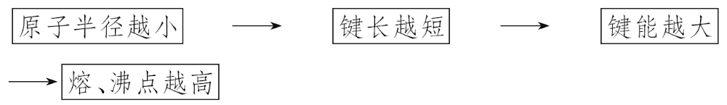
(2)同种晶体类型熔、沸点的比较。
①原子晶体。
②离子晶体。
a.一般地说，离子的电荷数越多，离子半径越小，则其熔、沸点就越高。
b.晶格能越大，离子晶体越稳定，熔点越高。

Slide 121
③分子晶体。
a.分子间作用力越大，物质的熔、沸点越高；具有氢键的分子晶体熔、沸点反常得高，如H₂O>H₂Te>H₂Se>H₂S。
b.组成和结构相似的分子晶体，相对分子质量越大，熔、沸点越高，如SnH₄>GeH₄>SiH₄>CH₄。
c.组成和结构不相似的物质(相对分子质量接近)，分子的极性越大，其熔、沸点越高，如CO>N₂，CH₃OH>CH₃CH₃。

Slide 122
④金属晶体。
金属离子半径越小，离子电荷数越多，其金属键越强，金属熔、沸点就越高，如熔、沸点：Na<Mg<Al。

Slide 123
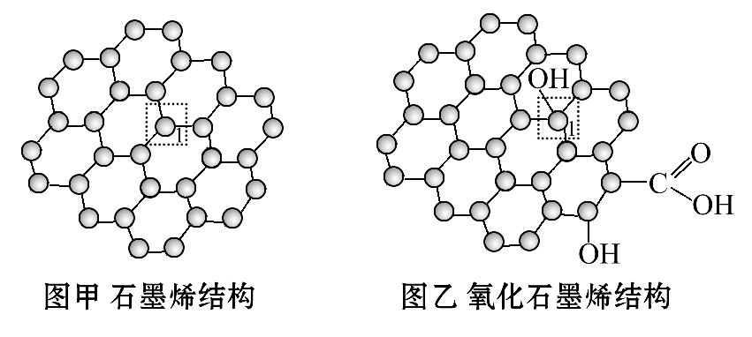
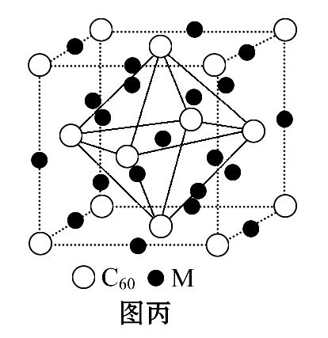
【题组过关】
1.(2014·山东高考)石墨烯(图甲)是一种由单层碳原子构成的平面结构新型碳材料，石墨烯中部分碳原子被氧化后，其平面结构会发生改变，转化为氧化石墨烯(图乙)。

Slide 124
(1)图甲中，1号C与相邻C形成σ键的个数为______。
(2)图乙中，1号C的杂化方式是________，该C与相邻C形成的键角________(填“>”“<”或“=”)图甲中1号C与相邻C形成的键角。
(3)若将图乙所示的氧化石墨烯分散在H₂O中，则氧化石墨烯中可与H₂O形成氢键的原子有________(填元素符号)。
(4)石墨烯可转化为富勒烯(C₆₀)，某金属M与C₆₀可制备一种低温超导材料，晶胞如图丙所示，M原子位于晶胞的棱上与内部。该晶胞中M原子的个数为________，该材料的化学式为________。

Slide 125
【解析】(1)根据图甲可知，1号C与相邻C形成σ键的个数为3；
(2)图乙1号C形成了4个σ键，是sp³杂化方式；图乙中1号C与相邻C形
成的键角为109°28'，图甲中1号C与相邻C形成的键角为120°；
(3)氧化石墨烯中氧原子与H₂O中的氢原子，及氧化石墨烯中的氢原子
与H₂O中的氧原子都可以形成氢键；
(4)根据均摊法，晶胞含M原子的个数为12× +9=12，C₆₀位于顶点和
面心，故晶胞含C₆₀的个数为8× +6× =4，故化学式为M₃C₆₀。

Slide 126
答案：(1)3 (2)sp³ <
(3)O、H (4)12 M₃C₆₀

Slide 127
2.(2015·东北三省三校联考)A、B、C、D、E五种元素是元素周期表中前四周期的元素。只有A、B、C为金属且同周期，原子序数A<B<C。A、C核外均没有未成对电子；B原子核外有2个未成对电子和3个空轨道。D原子最外层电子数是其周期序数的三倍。E能与D形成化合物ED₂，可用于自来水的消毒。
(1)C的基态原子的价电子排布式为___________________________；
D和E的电负性大小关系为____________。(用元素符号表示)

Slide 128
(2)化合物E₂D分子的空间构型为________，中心原子采用________杂化。E与D还可形成三角锥结构的阴离子，该离子的化学式为______
____，写出任意一种它的等电子体的化学式________。
(3)B与E能形成一种化合物BE₄，其熔点：-25℃，沸点：136.4℃。则该化合物属于________晶体，晶体内含有的作用力类型有_____。

Slide 129
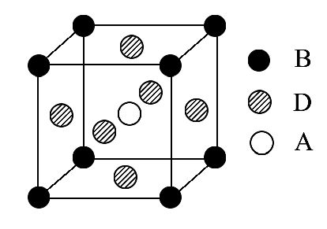
(4)A、B、D三种元素形成的某晶体的晶胞结构如图，则晶体的化学式为________。若最近的B与D的原子距离为acm，该物质的摩尔质量为Mg·mol⁻¹，阿伏加德罗常数的数值为N_{A}，则该晶体的密度为_____
___g·cm⁻³。

Slide 130
【解析】B原子核外有2个未成对电子和3个空轨道，B的电子排布式为1s²2s²2p⁶3s²3p⁶3d²4s²，故B是Ti，则A、B、C是第4周期元素；A、C核外均没有未成对电子，又原子序数A<B<C，所以A的电子排布式为1s²2s²2p⁶3s²3p⁶4s²，则A是Ca，C的电子排布式为1s²2s²2p⁶3s²3p⁶3d¹⁰4s²，则C是Zn；D原子的最外层电子数是其周期序数的三倍，则D是O；E能与O形成化合物EO₂，可用于自来水消毒，则E是Cl。

Slide 131


(1)由以上分析可知C的价电子排布式为3d¹⁰4s²，O的电负性大于Cl的
电负性。
(2)化合物Cl₂O中价层电子对数为4，所以中心原子采用sp³杂化，有2
对孤电子对，故空间构型为V形。Cl与O形成的三角锥结构的阴离子应
该有一对孤电子对，所以该阴离子是 ，其等电子体有 等。
(3)根据TiCl₄的熔、沸点可知该化合物属于分子晶体，晶体中的作用
力有分子间作用力和共价键。

Slide 132

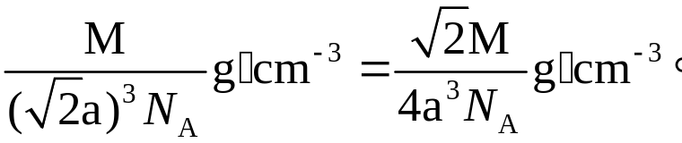
(4)根据均摊法可知含有Ti：8× =1、Ca：1、O：6× =3，所以化
学式为CaTiO₃；Ti与最近氧原子的距离是acm，则面上的对角线为
2acm，设立方体的边长为r，(2a)²=2r²，r= acm，所以立方体的体
积为( a)³cm³，故该晶体的密度为

Slide 133
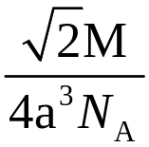
答案：(1)3d¹⁰4s² O>Cl
(2)V形 sp³ (其他合理答案均可)
(3)分子 分子间作用力(范德华力)和共价键
(4)CaTiO₃

Slide 134

【加固训练】1.(2014·四川高考)X、Y、Z、R为前四周期元素，且
原子序数依次增大。XY₂是红棕色气体；X与氢元素可形成XH₃；Z基态
原子的M层与K层电子数相等；R²⁺的3d轨道中有9个电子。请回答下列
问题：
(1)Y基态原子的电子排布式是______________________________；
Z所在周期中第一电离能最大的主族元素是________。
(2) 的立体构型是________；R²⁺的水合离子中，提供孤电子对的
原子是________。

Slide 135
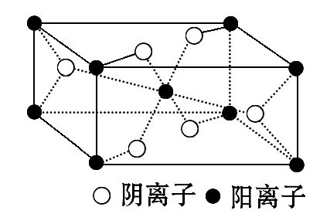
(3)Z与某元素形成的化合物的晶胞如右图所示，晶胞
中阴离子与阳离子的个数比是________。
(4)将R单质的粉末加入XH₃的浓溶液中，通入Y₂，充分反应后溶液呈深蓝色，该反应的离子方程式是_______________________。

Slide 136
【解析】X、Y、Z、R为前四周期元素，且原子序数依次增大，XY₂是红棕色的气体，该气体是NO₂，则X是氮元素，Y是氧元素；X与氢元素可形成XH₃，该气体是氨气；Z基态原子的M层与K层电子数相等，则该元素的原子序数是2+8+2=12，即为镁元素，R²⁺的3d轨道上有9个电子，因此R的原子序数是18+9+2=29，即为铜元素。

Slide 137
(1)氧元素的原子序数是8，根据核外电子排布规律可知，氧元素的基态原子的电子排布式为1s²2s²2p⁴。同周期自左向右元素的第一电离能有逐渐增大的趋势，镁是第3周期的元素，其所在的周期中第一电离能最大的主族元素是氯元素。

Slide 138

(2)根据价层电子对互斥理论可知， 的立体构型是V形；铜离子含
有空轨道，而水分子中的氧原子含有孤电子对，因此在Cu²⁺的水合离
子中，提供孤电子对的原子是氧原子。
(3)根据晶胞结构可知，阳离子在8个顶点和体心位置，因此晶胞中阳
离子个数为1+8×1/8=2，阴离子在上下面各2个，晶胞内部2个，则
阴离子个数=4×1/2+2=4，因此晶胞中阴离子与阳离子的个数比为
2∶1。

Slide 139
(4)将铜单质的粉末加入氨气的浓溶液中，通入氧气，充分反应后溶液呈深蓝色，这说明在反应中铜被氧化成铜离子，与氨气结合形成配位键，则该反应的离子反应方程式是2Cu+8NH₃·H₂O+O₂==== 2[Cu(NH₃)₄]²⁺+4OH⁻+6H₂O。
答案：(1)1s²2s²2p⁴ Cl (2)V形 O (3)2∶1
(4)2Cu+8NH₃·H₂O+O₂====2[Cu(NH₃)₄]²⁺+4OH⁻+6H₂O

Slide 140
2.(2015·海南高考)Ⅰ.下列物质的结构或性质与氢键无关的是( )
A.乙醚的沸点 B.乙醇在水中的溶解度
C.氢化镁的晶格能 D.DNA的双螺旋结构
Ⅱ.钒(₂₃V)是我国的丰产元素，广泛用于催化及钢铁工业。

Slide 141
回答下列问题：
(1)钒在元素周期表中的位置为________，其价层电子排布图为________。
(2)钒的某种氧化物的晶胞结构如图1所示。晶胞中实际拥有的阴、阳离子个数分别为________、________。

Slide 142
(3)V₂O₅常用作SO₂转化为SO₃的催化剂。SO₂分子中S原子价层电子对数是________对，分子的立体构型为________；SO₃气态为单分子，该分子中S原子的杂化轨道类型为_____________________________；SO₃的三聚体环状结构如图2所示，该结构中S原子的杂化轨道类型为________；该结构中S—O键长有两类，一类键长约140 pm，另一类键长约160 pm，较短的键为________(填图2中字母)，该分子中含有________个σ键。

Slide 143
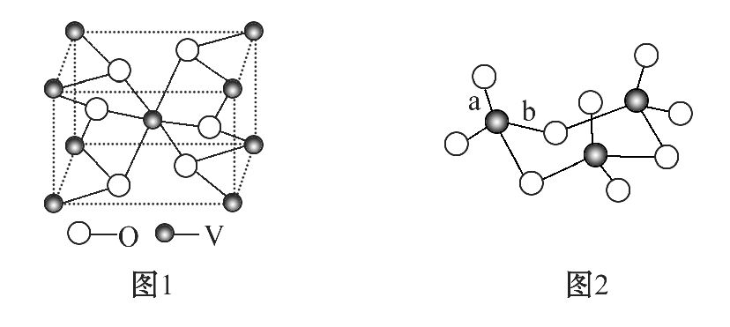
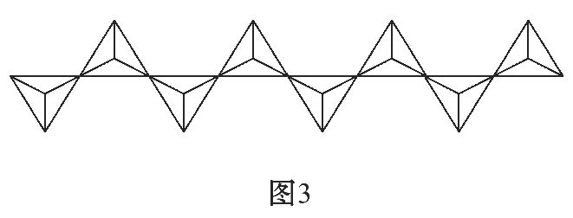

Slide 144
(4)V₂O₅溶解在NaOH溶液中，可得到钒酸钠(Na₃VO₄)，该盐阴离子的立体构型为________；也可以得到偏钒酸钠，其阴离子呈如图3所示的无限链状结构，则偏钒酸钠的化学式为________。

Slide 145
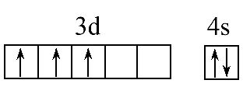
【解析】Ⅰ.乙醚分子间不存在氢键，乙醚的沸点与氢键无关，A符合
题意；乙醇和水分子间能形成氢键，乙醇在水中的溶解度与氢键有
关，B不符合题意；氢化镁为离子化合物，氢化镁的晶格能与氢键无
关，C符合题意；DNA的双螺旋结构与氢键有关，D不符合题意。
Ⅱ.(1)钒在元素周期表中的位置为第4周期ⅤB族，其价层电子排布式
为3d³4s²，价层电子排布图为 。

Slide 146
(2)分析钒的某种氧化物的晶胞结构利用切割法计算，晶胞中实际拥
有的阴离子数目为4×1/2+2=4，阳离子个数为8×1/8+1=2。
(3)SO₂分子中硫原子价电子排布式为3s²3p⁴，价层电子对数是3对，
分子的立体构型为V形；SO₃气态为单分子，该分子中硫原子的杂化轨
道类型为sp²杂化；SO₃的三聚体环状结构如图2所示，该结构中硫原
子形成4个键，该结构中硫原子的杂化轨道类型为sp³杂化；该结构中
S—O键长有两类，一类如图中a所示，含有双键的成分键能大，键长

Slide 147
较短，另一类为配位键，为单键，键能较小；由题给结构分析该分子中含有12个σ键。
(4)钒酸钠(Na₃VO₄)中阴离子的立体构型为正四面体形；由图3所示的无限链状结构知偏钒酸钠的化学式为NaVO₃。

Slide 148

答案：Ⅰ.A、C
Ⅱ.(1)第4周期ⅤB族
(2)4 2
(3)3 V形 sp²杂化 sp³杂化 a 12
(4)正四面体形 NaVO₃

Slide 149



